Slide 1
www.zeitfuerdeutsch.com

Slide 2
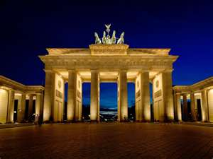
The breakfast 2 – Das Frühstück 2
LO: Identify breakfast food and drink
SC
I know the German for many breakfast items
I can say what breakfast items I don’t like
I can memorise and tell my partner German sentences about breakfast
I can list what I eat and drink for breakfast

Slide 3
Das Kartenspiel
Yes, correct
No, incorrect
Good
Super
Excellent
Fantastic
Brilliant
Wonderful
Great
Tremendous/super/great
Beautiful/great
Ja, Richtig
Nein, Falsch
Gut
Super
Ausgezeichnet
Fantastisch
Brilliant
Wunderbar
Großartig
Prima
Schön

Slide 4
Questions and answers - Food
Was isst du?
Ich esse nicht ...
Ich esse nicht gern ...
Schmeckt ... (nicht) gut?
... schmeckt (nicht) gut
Ich mag nicht ...
... ist nicht lecker/gesund
What do you eat?
I don’t eat ...
I don’t like to eat ...
Does ... taste good (not good)?
... tastes good (not good)
I don’t like ...
... is not delicious/healthy

Slide 5
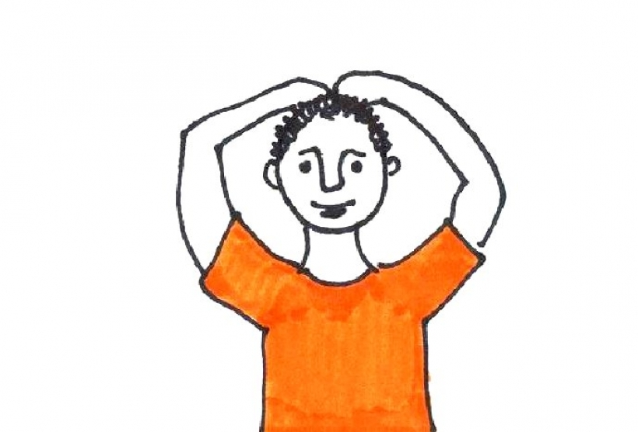
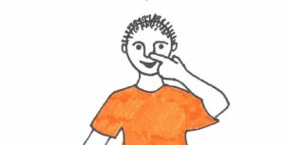
Secret Signal - Eat
Was isst du?
Ich esse nicht das Brot
Schmeckt das Brot gut?
Nein, das Brot schmeckt nicht gut
Ist das Brot lecker?
Nein, das Brot ist nicht lecker
Ich mag das Brot nicht

Slide 6
Questions and answers - Drink
Was trinkst du?
Ich trinke nicht ...
Ich trinke nicht gern ...
Schmeckt ... (nicht) gut?
... schmeckt (nicht) gut
Ich mag nicht ...
... ist nicht lecker/gesund
What do you drink?
I don’t drink ...
I don’t like to drink ...
Does ... taste good (not good)?
... tastes good (not good)
I don’t like ...
... is not delicious/healthy

Slide 7
Secret Signal - Drink
Was trinkst du?
Ich trinke nicht das Wasser
Schmeckt das Wasser gut?
Nein, das Wasser schmeckt nicht gut
Ist das Wasser lecker?
Nein, das Wasser ist
nicht lecker
Ich mag das Wasser nicht

Slide 8
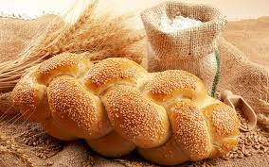
Das Brot – The bread

Slide 9
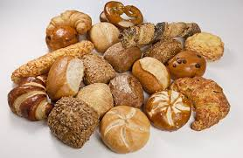
Das Brötchen – The bread roll

Slide 10
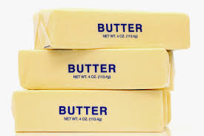
Die Butter – The butter

Slide 11
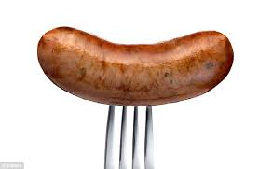
Die Wurst – The sausage

Slide 12
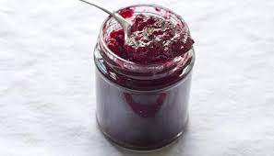
Die Marmelade – The jam

Slide 13
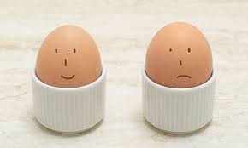
Ein Ei (zwei Eier) – The egg (2 eggs)

Slide 14
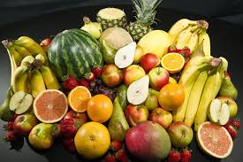
Das Obst – The fruit

Slide 15
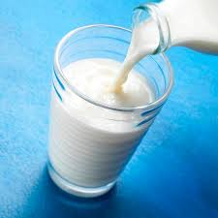
Die Milch – The milk

Slide 16
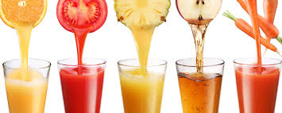
Der Saft – The juice

Slide 17
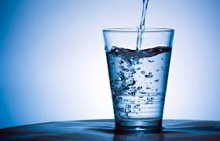
Das Wasser – The water

Slide 18
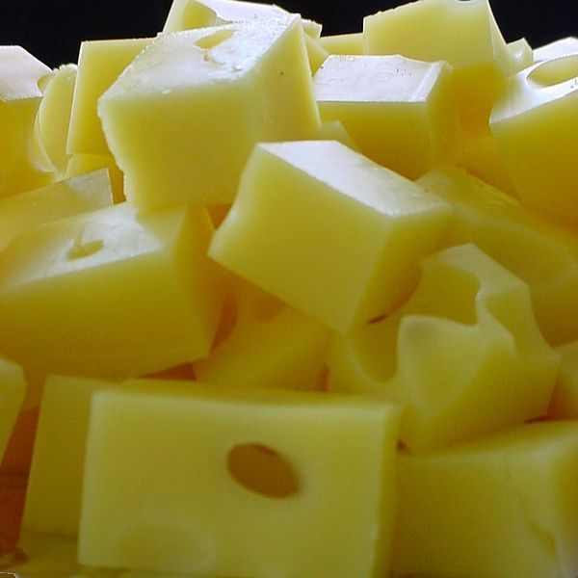
Der Käse - The cheese

Slide 19
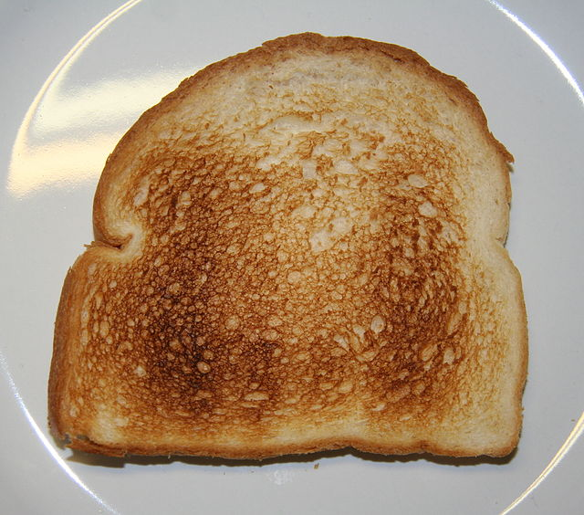
Der Toast - The toast

Slide 20
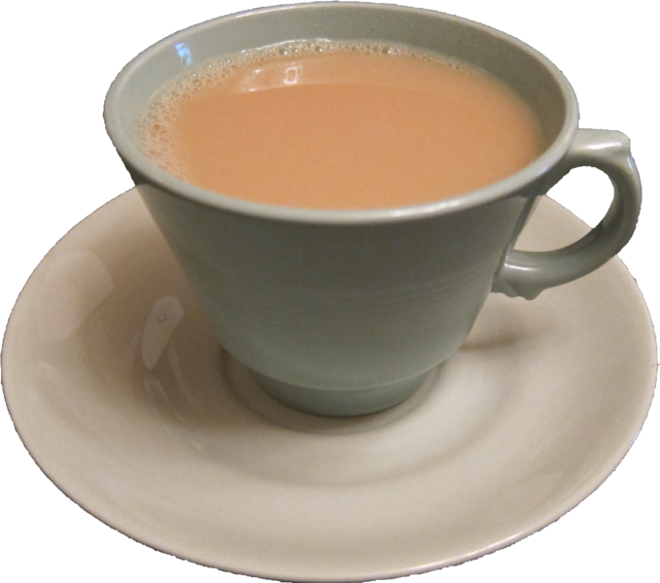
Der Tee - The tea

Slide 21
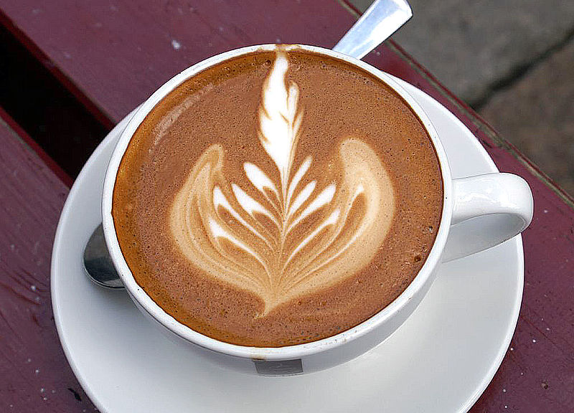
Der Kaffee - The coffee

Slide 22
Questions and answers - Food
Was isst du?
Ich esse nicht ...
Ich esse nicht gern ...
Schmeckt ... (nicht) gut?
... schmeckt (nicht) gut
Ich mag nicht ...
... ist nicht lecker/gesund
What do you eat?
I don’t eat ...
I don’t like to eat ...
Does ... taste good (not good)?
... tastes good (not good)
I don’t like ...
... is not delicious/healthy

Slide 23
Questions and answers - Drink
Was trinkst du?
Ich trinke nicht ...
Ich trinke nicht gern ...
Schmeckt ... (nicht) gut?
... schmeckt (nicht) gut
Ich mag nicht ...
... ist nicht lecker/gesund
What do you drink?
I don’t drink ...
I don’t like to drink ...
Does ... taste good (not good)?
... tastes good (not good)
I don’t like ...
... is not delicious/healthy

Slide 24
Wahr oder Falsch

Slide 25
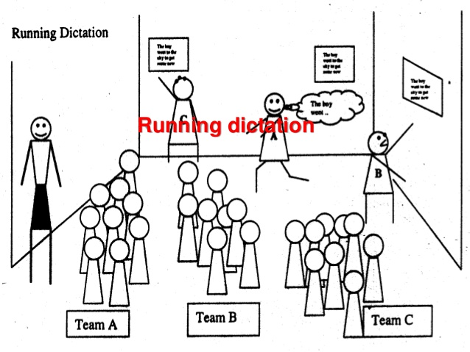
Running Dictation

Slide 26
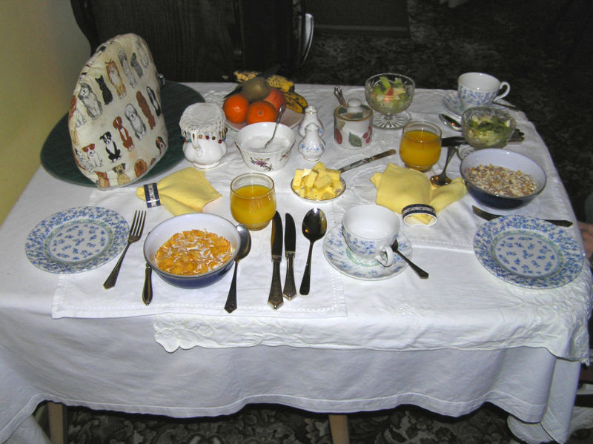
Ich esse zum Frühstück ...
I eat for breakfast
Ich trinke zum Frühstück ...
I drink for breakfast

Slide 27
The breakfast 2 – Das Frühstück 2
LO: Identify breakfast food and drink
SC
I know the German for many breakfast items
I can say what breakfast items I don’t like
I can memorise and tell my partner German sentences about breakfast
I can list what I eat and drink for breakfast

